Slide 1

PDA - CHILE 09/04/2026

Slide 2
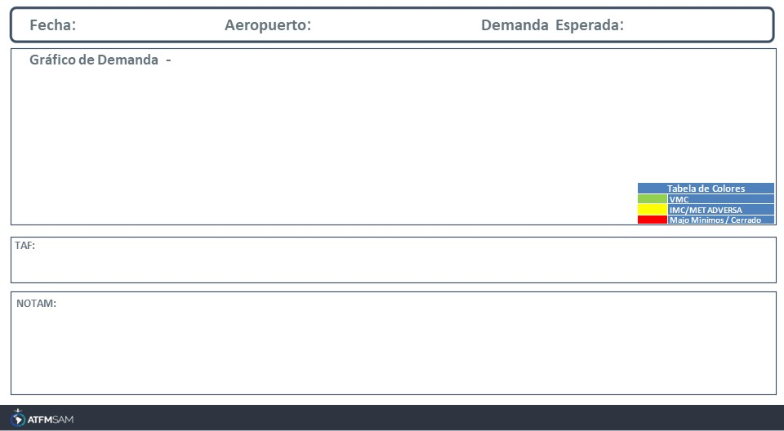
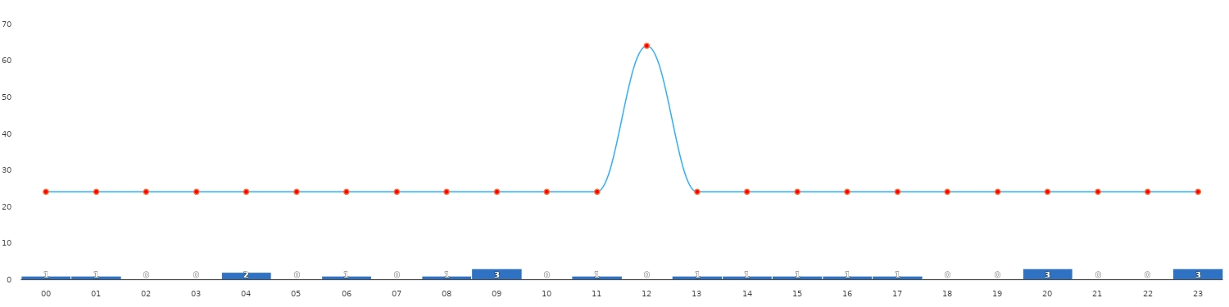
09/04/2026
SCDA
BAJA
Mañana | Tarde | Noche
TAF SCDA 072200Z 0800/0824 21014KT CAVOK TN20/0810Z TX24/0818Z BECMG 0802/0804 21004KT BECMG 0814/0816 21016KT

Slide 3
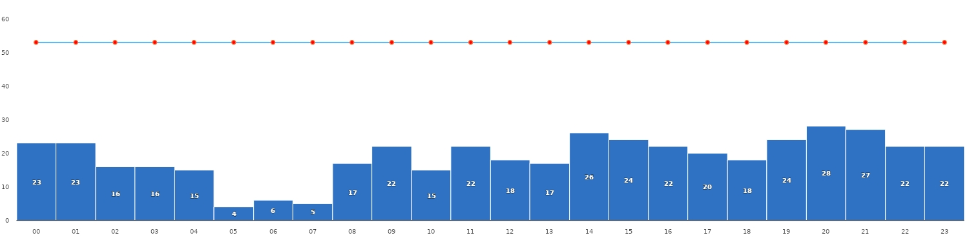
09/04/2026
SCEL
BAJA
Mañana | Tarde | Noche
TAF SCEL 072200Z 0800/0824 19006KT CAVOK TX27/0819Z TN10/0810Z BECMG 0803/0805 30004KT BECMG 0806/0808 VRB02KT 7000 NSC TEMPO 0808/0813 5000 HZ BECMG 0816/0818 20012KT

Slide 4
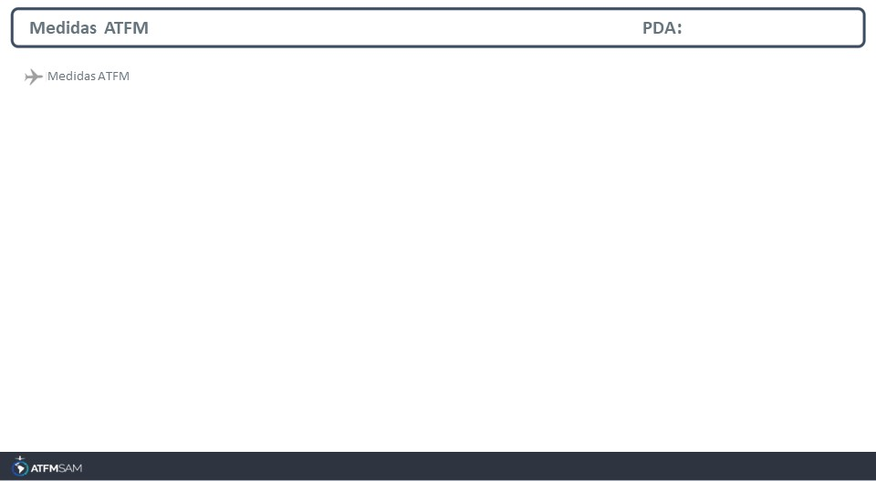
STATE | ORIGIN | DESTINY | ER | START | MEASURE | REASON

Slide 5
